Slide 1
Notifications de paiements dans AFAS
La version 32.50 sera mise en production le 1er juin 2026 et permettra à chaque utilisateur du service AFAS de recevoir un mail d’information indiquant qu’une notification de paiement, ou une notification d’indu, est disponible dans AFAS
A compter du 2 juin 2026, chaque utilisateur pourra activer cette fonctionnalité dans AFAS

Slide 2
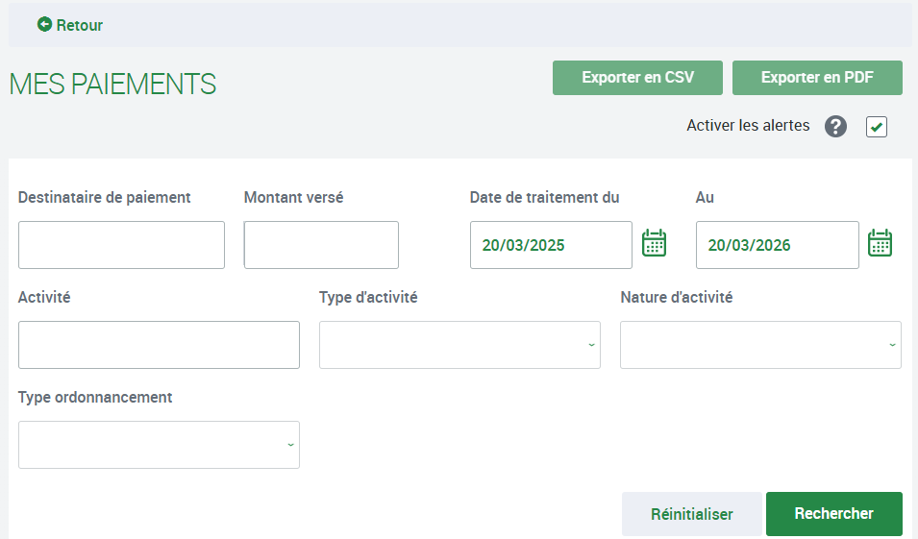
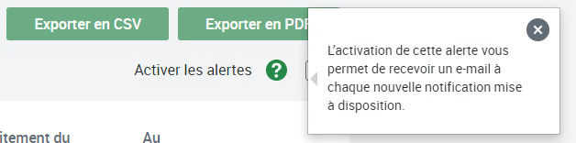
Courriel de notification
Cette nouvelle fonctionnalité permet aux partenaires de demander, via Afas, à être informés par mail de la mise à disposition d’une nouvelle notification de paiement
Coche permettant d’activer la fonctionnalité
Le partenaire peut activer l’alerte pour les notifications de paiement, depuis l’écran « Mes paiements » et/ou pour les notifications d’indu, depuis l’écran « Mes indus »

Slide 3
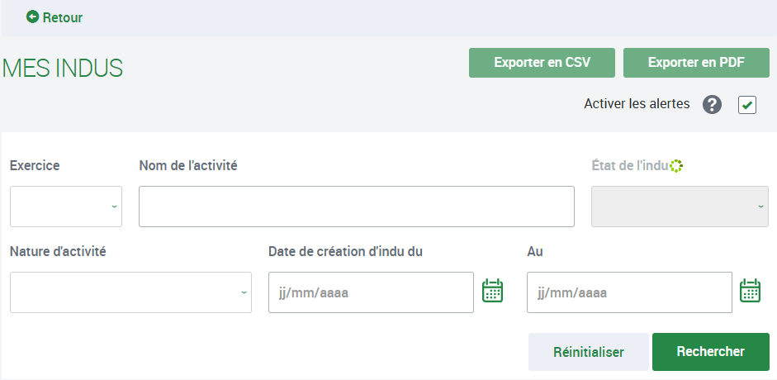
Courriel de notification
Cette nouvelle fonctionnalité permet aux partenaires de demander, via Afas, à être informés par mail de la mise à disposition d’une nouvelle notification d’indu sur le portail.
Coche permettant d’activer la fonctionnalité
Le partenaire peut activer l’alerte pour les notifications de paiement, depuis l’écran « Mes paiements » et/ou pour les notifications d’indu, depuis l’écran « Mes indus ».

Slide 4





Envoi des mails de notification aux partenaires
Chaque utilisateur (ayant un rôle de Fournisseur de données d’activité, Fournisseur de données financières ou Approbateur) peut activer l’alerte pour lui-même, depuis son profil dans le portail AFAS.
Lorsqu’un paiement passe à l’état versé à la suite du passage du batch, le partenaire reçoit le lendemain un mail, par type d’ordonnancement (acompte / liquidation, avec constatation d’indu ou non), envoyé à l’adresse associée à son compte de connexion.
Ecran Afas « Mes paiements »
ou « Mes indus »
Batch paiements EVPOME – 13h
Batch emailing
Plateforme externe envois de mails
Email(s) reçu(s)
par FDA, FDF, approbateur
Activer les alertes sur Afas pour les paiements et/ou pour les indus
Versement d’ordonnancement
Envoi flux vers emailing
Fichier emailing Notif Paiement
Fichier emailing Notif Indu
Mise en forme du mail info paiement
Envoi email notif paiement
Mise en forme du mail infos indu
Envoi email notif indu
X
X

Slide 5
Envoi des mails de notification aux partenaires
Si une même personne cumule plusieurs rôles (FDA et/ou FDF et/ou approbateur), elle ne peut activer l’alerte qu’une fois (celle-ci est reliée à un utilisateur et non à un rôle). La personne ne recevra donc les mails qu’une fois, ceux-ci étant envoyés à l’adresse mail liée à l’utilisateur.
En cas de suppression des habilitations, le FDA, le FDF ou l’approbateur ne recevra plus de notification, même s’il n’a pas lui-même désactivé l’alerte.
2 nouveaux rôles vont être créés dans le cadre du dépôt et de l’instruction d’une demande de subvention de fonctionnement via afas : (nous reviendrons vers vous prochainement pour désigner les utilisateurs)
Contributeur
Déposant
Si une personne a un rôle de contributeur et/ou déposant mais également un rôle de FDA, FDF ou approbateur
  Elle a accès aux écrans « Mes paiements » et « Mes indus », elle peut donc activer l’alerte
Si une personne n’a qu’un rôle de contributeur et/ou déposant
  Elle n’a pas accès aux écrans « Mes paiements » et « Mes indus », elle n’a donc pas accès à l’alerte

Slide 6


Courriels de notification de paiement et d’indu
Les objets des mails :
Lorsqu’il s’agit d’un paiement, il est mentionné
Lorsqu’il s’agit d’un indu, il est mentionné
Si vous êtes une collectivité, penser à transmettre ces notifications à votre centre de gestion afin qu’il identifie facilement les sommes versées et éviter les rejets de paiement

Slide 7
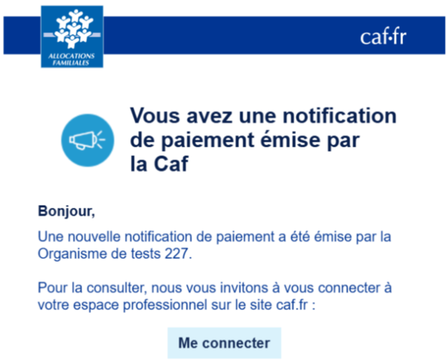
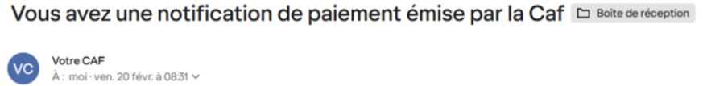
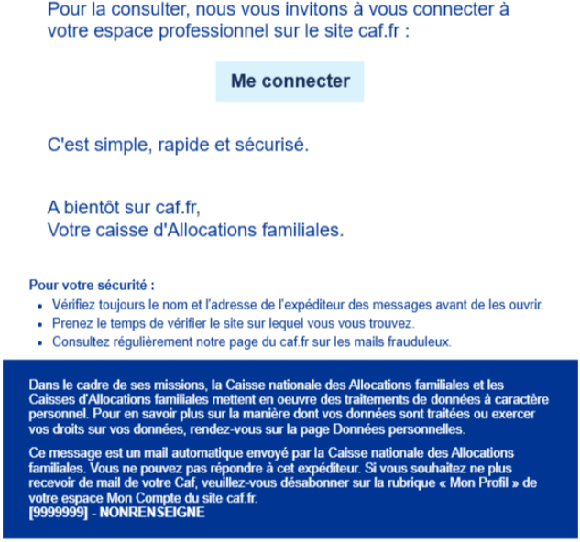
Courriel de notification de paiement
Caf xxx

Slide 8
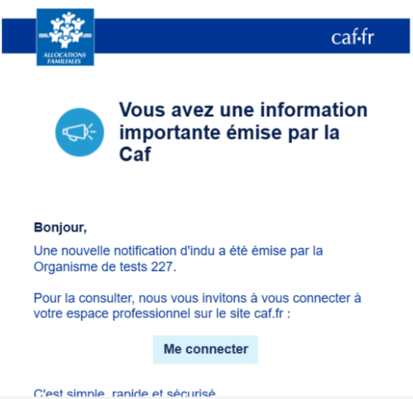
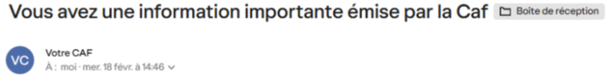
Courriel de notification d’indu
Caf xxx

